Slide 1
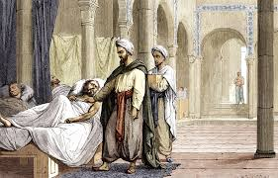
Ενότητα 6 – Το μεταφραστικό κίνημα στη Μεσαιωνική Ευρώπη: από το
Gondishapur στο Toledo
Universidad Complutense de Madrid, Spain

Slide 3
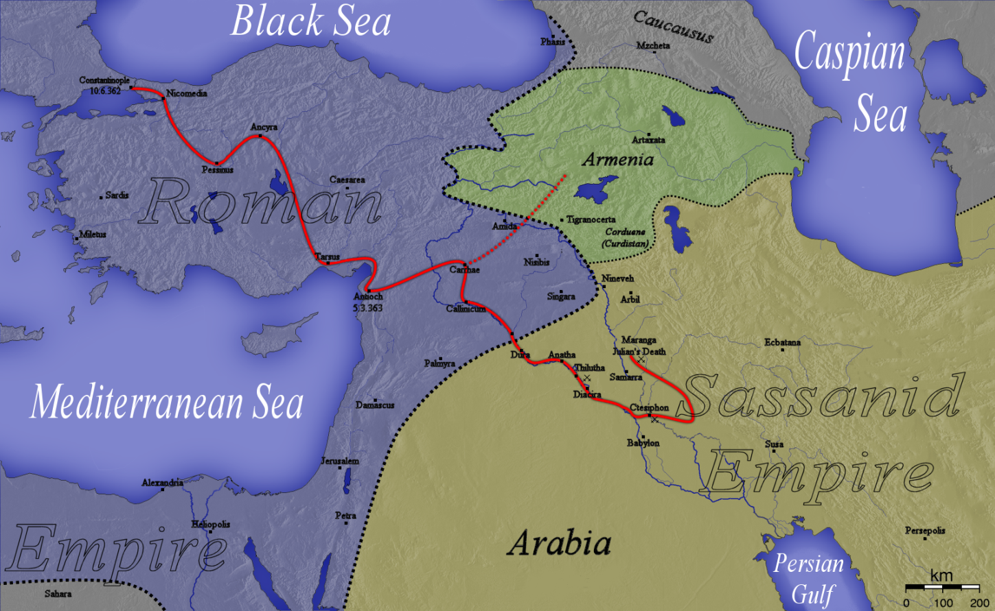
Η πόλη του Gondishapur
Το πρώτο bimarestan ιδρύθηκε στην πόλη το 271 μ.Χ.
Στην πόλη προϋπήρχαν ο Περσικός, ο Ελληνικός και ο Ινδικός πολιτισμός
Ως συνέπεια της πολιτικής διαμάχης ανάμεσα στη Βυζαντινή αυτοκρατορία και την αυτοκρατορία των Σασσανιδών, αρκετοί Ρωμαίοι και Έλληνες κρατούμενοι μετοίκησαν στην πόλη

Slide 4
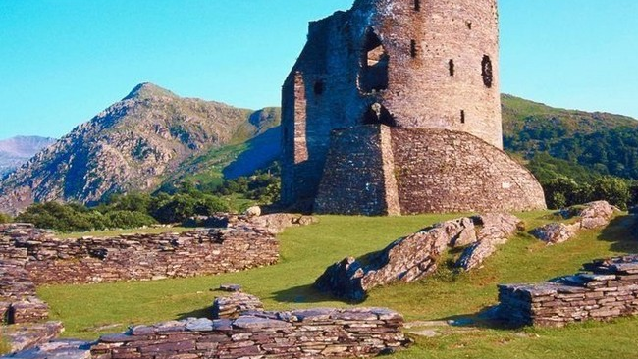
Η Σχολή του Gondishapur
Ως συνέπεια στις εσωτερικές πολιτικο-θρησκευτικές διαμάχες στη Ρωμαϊκή αυτοκρατορία, Νεστοριανοί Χριστιανοί μετακινήθηκαν από την Έδεσσα και εγκαταστάθηκαν στην πόλη

Slide 5
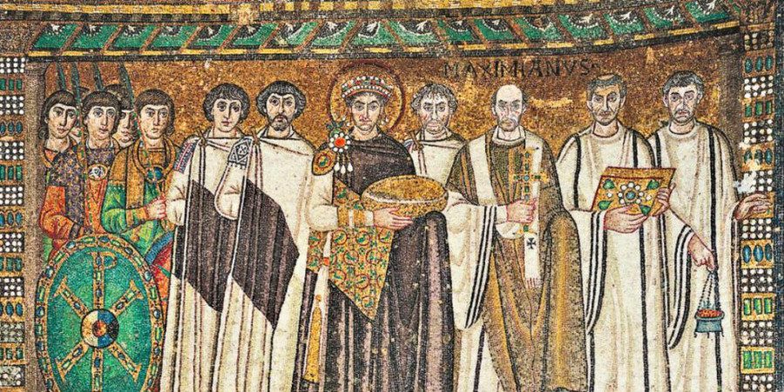
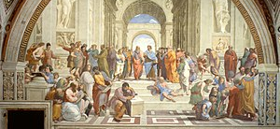
Το τέλος της Ακαδημίας
Το 529 μ.Χ., ο Αυτοκράτορας Ιουστινιανός έκλεισα τη Νεοπλατωνική Σχολή της Αθήνας και αρκετοί φιλόσοφοι και ιατροί μετακινήθηκαν από την Αθήνα στο Gondishapur

Slide 6
Η μεγάλη σύνθεση του Gondishapur
Πολιτισμοί
Ελληνικός
Μεσοποτάμιος
Αιγυπτιακός
Ινδικός
Θρησκείες
Ιουδαϊσμός
Ζωροαστρισμός
Χριστιανικός Νεστοριανισμός

Slide 7
Η άνοδος της Αραβικής Αυτοκρατορίας επηρέασε μία έκταση από την Ισπανία μέχρι το Hindustan. Το 638 μ.Χ. με την κατάκτηση της πόλης Gondishapur, η κληρονομιά της Σχολής της διαδόθηκε από τη Βαγδάτη σε ολόκληρη της επικράτεια

Slide 8
Ο κεντρικός ρόλος των βιβλιοθηκών
Η σύνθεση του Gondishapur απαιτούσε δύο στοιχεία:
Το χτίσιμο μεγάλων βιβλιοθηκών
Τη μετάφραση βιβλίων από τα ελληνικά και τα σανσκριτικά στα περσικά και τα συριακά
Προσαρμογή του Αραβικού πολιτισμού στον Ελληνιστικό και Συρο-Περσικό πολιτισμό.
Μετάφραση από τα ελληνικά, τα συριακά και τα περσικά στην αραβική γλώσσα
Κατασκευή του “Σπιτιού της σοφίας” στη Βαγδάτη
Ανάπτυξη βιβλιοθηκών ως υποστηρικτικό μέσο στα λειτουργικά και παιδαγωγικά κείμενα
Διαθεσιμότητα μεγάλου αριθμού χειρογράφων
Αύξηση του αριθμού των φιλολόγων και των εξηγητών

Slide 9
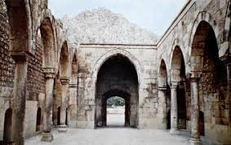
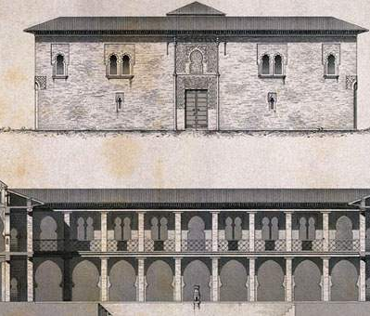
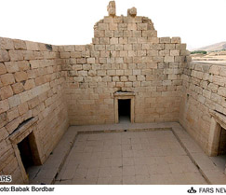
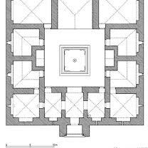
Τα Bimarestans ήταν αρχικά κινητά στρατιωτικά νοσοκομεία. Ο Shapur ο πρώτος, το 271 μ.Χ., για στρατηγικούς λόγους, έχτισε το πρώτο μόνιμα εγκατεστημένο bimarestan στην πόλη Gondishapur

Slide 10
Η Σχολή του Gundishapur
Νοσοκομείο
Συγκεκριμένες κλινικές μονάδες: χειρουργική, πυρετός, τραύματα, μανία, κρυώματα, διάρροια, γυναικείες παθήσεις και οφθαλμικές παθήσεις
Εργαστήριο φαρμακολογίας
Νοσοκόμες και βοηθητικό προσωπικό
Τζαμί και παρεκκλήσι
Ιατρική σχολή
Εργαστήριο φαρμακολογίας
Βιβλιοθήκη και μεταφραστικός οίκος
Παρατηρητήριο

Slide 11
Ιατρική εκπαίδευση
Επίσκεψη φοιτητών στις κλινικές μαζί με τους ιατρούς
Επισκέψεις σε διαφορετικές κλινικές
Καταγραφή των ιατρικών αρχείων από φοιτητές, υπό την επίβλεψη του καθηγητή τους
Θεραπείες με βάση επαναλαμβανόμενες εμπειρίες
Ομιλίες σε μικρές ομάδες κατά την επίσκεψη, συζήτηση και σχόλια
Τριετές εκπαιδευτικό πρόγραμμα
Κατά το 1^{ο} έτος σπουδών, μαθηματικά, γεωμετρία, λογική και βασικές επιστήμες
Κατά το 2^{ο} και 3^{ο} έτος, ανατομές, κλινικό έργο και μελέτη ιατρικών βιβλίων
Το τέλος της εκπαίδευσης απέδιδε στον ιατρό άδεια ασκήσεως επαγγέλματος

Slide 12
Πολυπολιτισμική Σχολή
Η συνήθης γλώσσα χρήσης στη διδασκαλία ήταν η Περσική Pahlavi αλλά δεν αποκλείεται να χρησιμοποιούνταν και άλλες γλώσσες
Αραμαϊκά
Ελληνικά
Συριακά
Σανσκριτικά
Οι δάσκαλοι ήταν Χριστιανοί Νεστοριανοί προερχόμενοι ως επί το πλείστον από την Έδεσσα

Slide 13
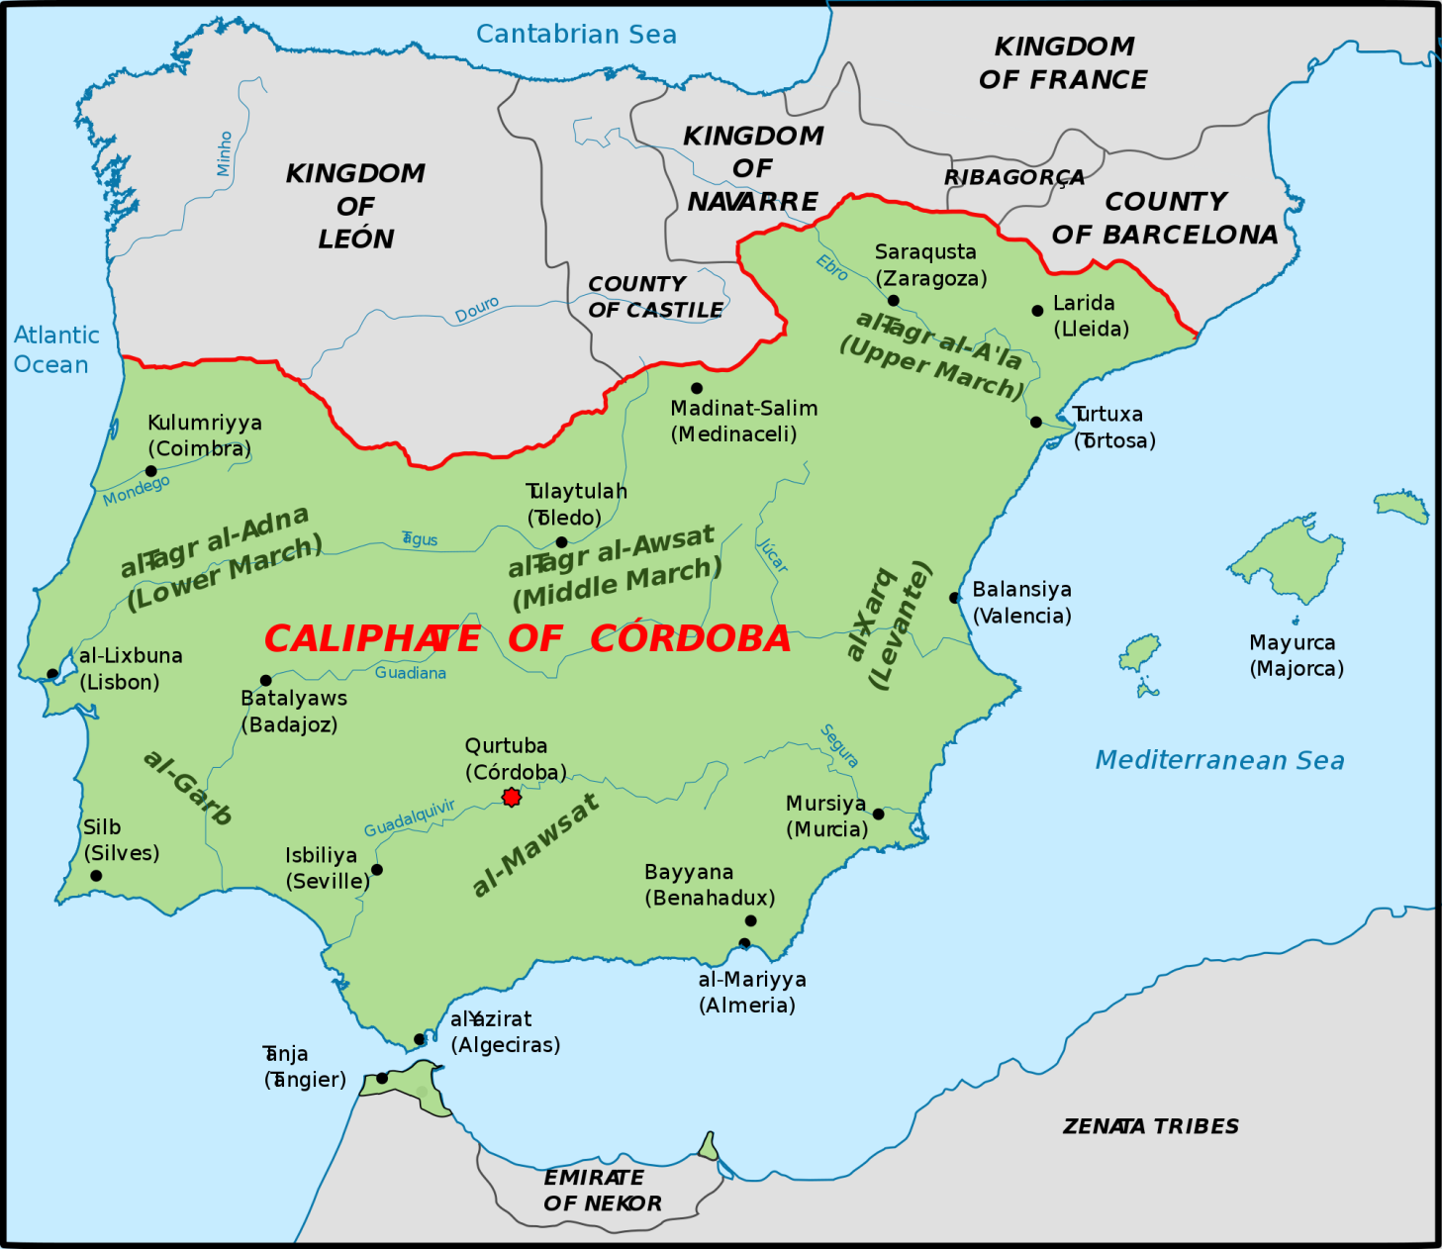
Πρώιμος Μεσαίωνας
Μετά το θάνατο του Καρλομάγνου, ο Ευρωπαϊκός πολιτισμός έπεσε σε ύφεση και η επιστήμη και η ιατρική απαγορεύτηκαν, ενώ η πολιτισμική δραστηριότητα περιορίστηκε στα μοναστήρια
Η Ισπανία και η Σικελία πειραματίστηκαν με μία πολιτική και πολιτισμική αναγέννηση
Στον Ισπανικό νότο με την Αραβική Αυτοκρατορία
Στον Ιταλικό νότο με το βασίλειο της Νορμανδίας
Η μόνη πρόοδος της επιστήμης και της ιατρικής κατέστη εφικτή μέσω της επαφής με τον Αραβικό πολιτισμό και την επανάκαμψη της εξαραβισμένης ελληνικής επιστήμης

Slide 14
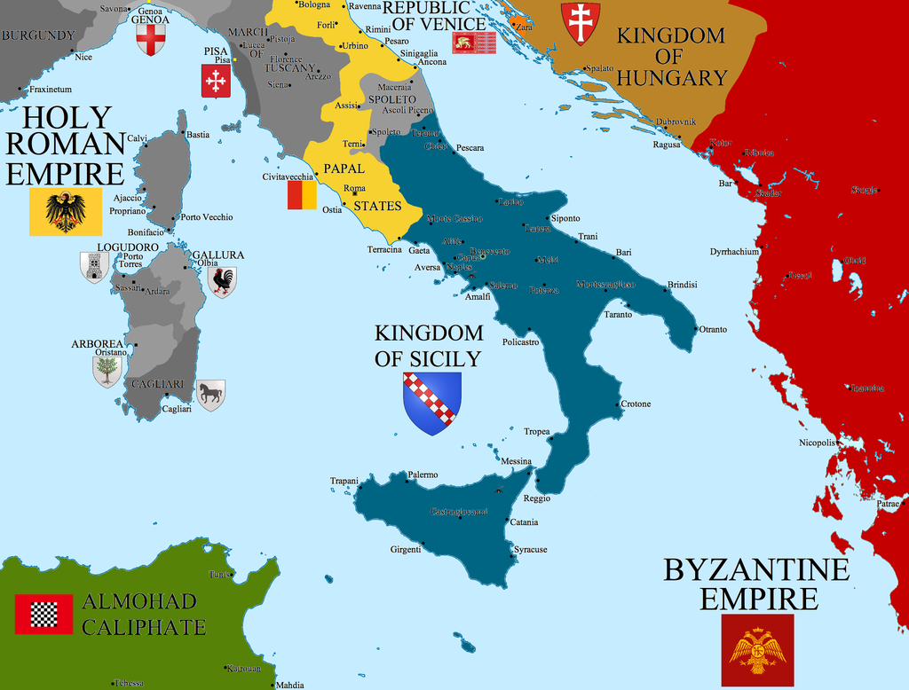
Η αραβοποίηση του Ευρωπαϊκού πολιτισμού
Η Σχολή του Σαλέρνο
Υπό το Νορμανδό Δούκα, η πόλη έγινε το σπουδαιότερο πολιτιστικό κέντρο της Χριστιανικής Ευρώπης
Το λιμάνι του Σαλέρνο έγινε σταυροδρόμι για το στρατό των Σταυροφόρων και νοσοκομειακή βάση για το Χριστιανικό στρατό που επέστρεφε πίσω
Συλλογή πολλών ιατρικών χειρογράφων προερχόμενων από την Αραβική αυτοκρατορία

Slide 15
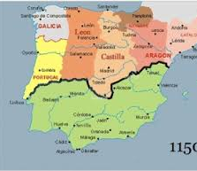
Η πόλη Toledo
Ο Χριστιανός βασιλιάς Αλφόνσος ο 6^{ος} κατέκτησε την πόλη το 1085 μ.Χ.
Πολυπολιτισμική πόλη με τα ίδια δικαιώματα για
Μουσουλμάνους
Χριστιανούς Μοζάραβες
Εβραίους
Το μεταφραστικό κίνημα έγινε έντονο κατά το 12^{ο} αιώνα μ.Χ. και οργανώθηκε γύρω από τον Καθεδρικό ναό της πόλης

Slide 16
Η μεταφραστική σχολή του Toledo
Πρώιμες ανεξάρτητες μεταφράσεις λόγω πληθώρας χειρογράφων στην πόλη
Ο Βενεδικτίνος μοναχός Raymond de Sauvetat (1125-1152 μ.Χ) οργάνωσε τις μεταφραστικές δραστηριότητες γύρω από τον Καθεδρικό ναό
Φιλόσοφοι και φιλόλογοι έφτασαν από το Palermo και τη Chartres
Ο συντονισμός από τον Raymond ξεκίνησε το 1130 μ.Χ. και στην ομάδα συμμετείχαν Εβραίοι που μιλούσαν Καστιλλιάνικα, διαμορφώνοντας την πρώτη εταιρεία μεταφραστών.
Ανάμεσα στους σημαντικότερους:
Dominicus Gundissalinus (Αρχιδιάκονος της Segovia)
Solomon (Εβραίος)
Johannes Hispaliense or John of Seville (Μοζάραβας)

Slide 17
1^{η} γενιά μεταφραστών του Τολέδο
Μοζάραβες και Εβραίοι ιατροί προερχόμενοι από τα νότια της Ισπανίας, όπου οι Almoravids ασκούσαν μία πιο ορθόδοξη και αυστηρή Ισλαμική πίστη.
Michael Scot (1170-1294 μ.Χ.)
Averroes
Gerard of Cremona (1114-1187 μ.Χ.)
Έμαθε Αραβικά από τον Johannes Hispaliensis
70 έργα
Κανόνας του Avicenna
Γαληνός
Αριστοτέλης
Πτολεμαίος
Rhazes
Abulcasis

Slide 18
2^{η} γενιά μεταφραστών του Toledo
Νέος διευθυντής της Σχολής ο επίσκοπος Rodrigo Ximenez of Rada (1170-1247 μ.Χ)
Herman the German
Χαμένα κεφάλαια της Ρητορικής του Αριστοτέλη
Alfred the Englishman
Δευτερεύοντα Αριστοτελικά έργα
Marcus of Toledo
Γαληνός
Αστρονομικά και αστρολογικά έργα
Daniel of Morley
Εισήγαγε στην Οξφόρδη το νέο Αριστοτέλη

Slide 19
Αποκατάσταση και σύνθεση της Αραβικής ιατρικής στη Μεσαιωνική Ευρωπαϊκή ιατρική
Υποδοχή
Costantinus Africanus
Adelardus of Bath
Dominicus Gundisalvi
Επώαση στο Salerno και τη Chartres
Gerard of Cremona
Michael Scot
William of Conches
Peter of Spain
Αφομοίωση
Γαλλία: Toulouse, Paris και Chartres
Αγγλία: Adelardus of Bath, Daniel of Morley και άλλοι μεταφραστές του Toledo
Ιταλία: Gerard Sabbioneta και John of Palermo, Michael Scot και Pedro Hispanus

